Slide 1
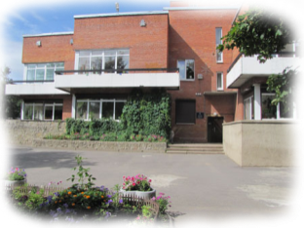
10 Городской конкурс патриотической песни
Направление 3. Произведения, посвященные службе
в государственной инспекции безопасности дорожного движения Тема: «Мы - будущее ГИБДД»
http://www.dou4sun.ru/14_novosti/57_v_sankt-peterburge_proshel_final_konkursa_patrioticheskoj_pesni___ya_lyublyu_tebya__rossiya__.html

